Slide 1


Slide 2
Bài 21
KHông tự ý lấy và sử dụng đồ của người khác

Slide 3
Khởi động
Em cùng các bạn trả lời câu hỏi:
Đồ dùng không phải của ta
Lấy dùng không hỏi, đã là đúng chưa?

Slide 4
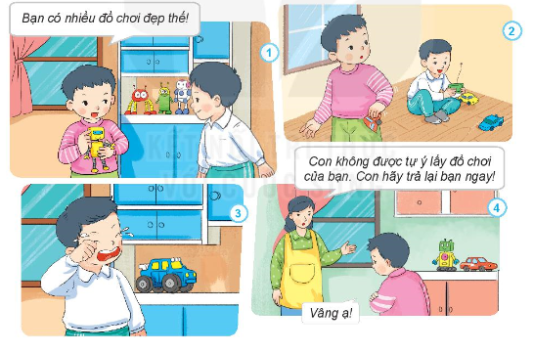
Khám phá
Kể chuyện theo tranh

Slide 5
Khám phá
Em hãy nhận xét về hành động lấy đồ của bạn trong câu chuyện trên.
Theo em, vì sao không nên tự ý lấy đồ của người khác?

Slide 6
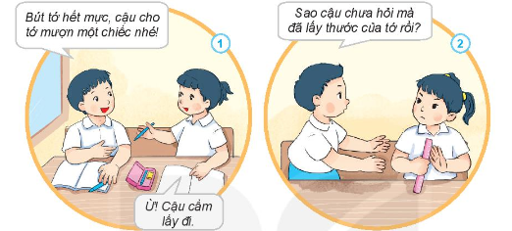
Luyện tập
Bạn nào đáng khen, bạn nào cần nhắc nhở? Vì sao ?

Slide 7
Luyện tập
Đã có khi nào em tự ý lấy và sử dụng đồ của người khác chưa?
Khi đó em cảm thấy thế nào?

Slide 8
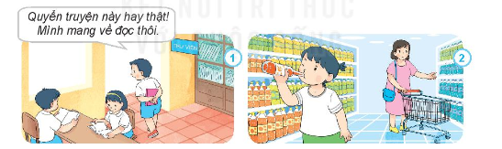
Vận dụng
Em sẽ khuyên bạn điều gì trong các tình huống sau?

Slide 9

Vận dụng
Em không tự ý lấy và sử dụng đồ của người khác.
Đồ dùng của riêng ai
Mỗi khi cần sử dụng
Nhớ hỏi xin, hỏi mượn
Không tự ý lấy dùng.

Slide 10

Chóc thÇy c«, c¸c con cïng
gia đình m·i m·i
h¹nh phóc !

